Slide 1


TRƯỜNG MẦM NON HOA SEN
Đề tài: Làm quen chữ cái g,y.
Lứa tuổi: 5 - 6 tuổi
Lớp: MGL 5 – 6 TUỔI
Thời gian: 30 - 35 phút
Giáo viên: Trương Thu Hòa

Slide 2


Slide 3

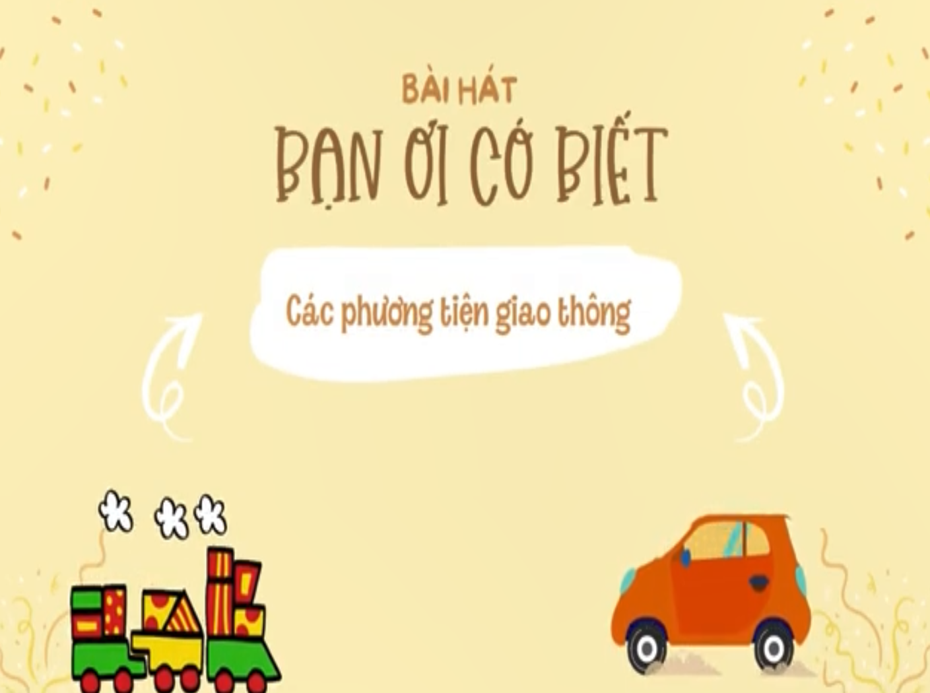
Các con vừa hát bài hát gì?
Bài hát: Bạn ơi có biết

Slide 4
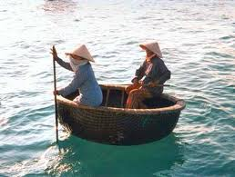
thuyền thung

Slide 5
t
h
u
y
ª
n
t
h
u
n
g
g

Slide 6


g

Slide 7
o

Slide 8
g
g
g

Slide 9
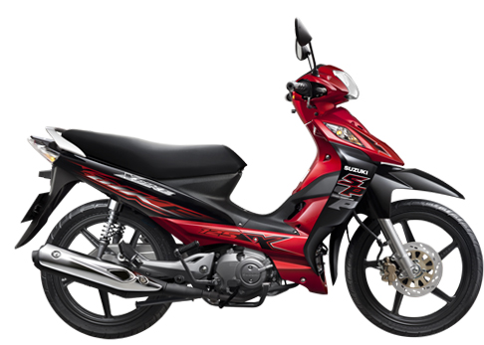
xe may

Slide 10
x
e
m
a
y
y

Slide 11
y

Slide 12


Slide 13
y
y
Y

Slide 14
o

Slide 15
Trò chơi: thi đội nào nhanh
Luật chơi: Đội nào gạch được nhiều và đúng đội đó thắng cuộc.
Cách chơi: Khi bắt đầu một bài hát, các thành viên hai đội chạy nhanh lên gạch chân chữ G, Y và chạy về cuối hàng. Cứ như vậy cho đến hết bài hát .

Slide 16

*Trò chơi: Zích Zắc cùng bé yêu
g
y
h
y
k
g
y

Slide 17




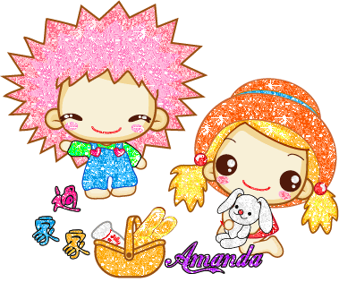
Kính chào các cô giáo

Slide 18


Trß ch¬i ghÐp ch÷
o
l

Slide 19
o
c
Trß ch¬i ghÐp ch÷
l

Slide 20
g
y

Slide 21
Kính chào các cô giáo

